Slide 1
Υδραυλικά και Πνευματικά Συστήματα - Σχεδιασμός και έλεγχος υδραυλικού συστήματος σεισμικής τράπεζας
Κων/νος Δερβεντζής 02111060
Νικόλαος Κούκης 02111068
Αθηνά Παρούση – Παπαδοπούλου 02111027

Slide 2
Σχεδιασμός και έλεγχος υδραυλικού συστήματος σεισμικής τράπεζας
Εισαγωγή – προτεινόμενες λύσεις
Σχεδιασμός σεισμικής τράπεζας
Σχεδιασμός υδραυλικής εγκατάστασης
Έλεγχος υδραυλικής εγκατάστασης

Slide 3
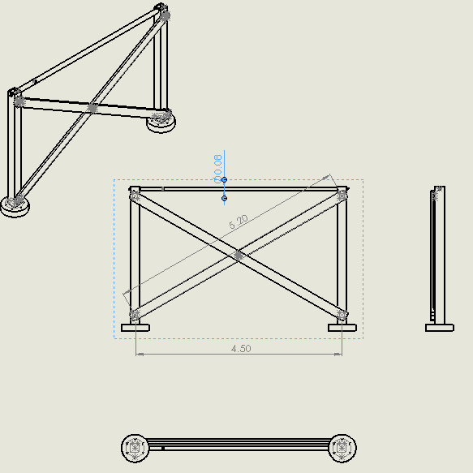
Εισαγωγή – Προτεινόμενες λύσεις
Σχεδιασμός βάσης για δυνατότητα κίνησης
Αρχική ιδέα
Κίνηση τράπεζας με χρήση γραμμικών οδηγών και ρουλεμάν
Στήριξη αυτών σε κατασκευή – «σκαλωσιά»
Μειονεκτήματα
Πολύπλοκη σχεδίαση και σύνδεση εξαρτημάτων
Καμπτικά φορτία στους γραμμικούς οδηγούς
Παραλαβή των καμπτικών φορτίων από τη βάση

Slide 4
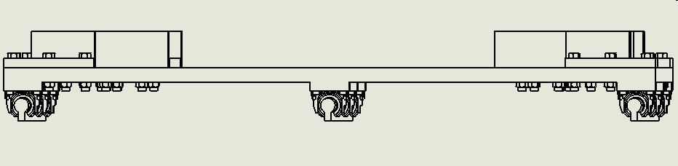
Εισαγωγή – Προτεινόμενες λύσεις
Σχεδιασμός βάσης για δυνατότητα κίνησης – Τελική ιδέα
Πρόσδεση στην τράπεζα 9 γραμμικών ρουλεμάν
σε κατάλληλα διαμορφωμένες θέσεις
Σύνδεση ανά τρία σε γραμμικούς οδηγούς
(συνολικά τρεις οδηγοί) με ειδικά διαμορφωμένη διατομή.
Στήριξη των οδηγών στο έδαφος
Πλεονεκτήματα σχεδίασης:
Απλούστερη ανάλυση
Αποφυγή καμπτικών φορτίων στους οδηγούς

Slide 5
Σχεδιασμός και έλεγχος υδραυλικού συστήματος σεισμικής τράπεζας
Εισαγωγή – προτεινόμενες λύσεις
Σχεδιασμός σεισμικής τράπεζας
Σχεδιασμός υδραυλικής εγκατάστασης
Έλεγχος υδραυλικής εγκατάστασης
Διαμόρφωση τράπεζας
Προσομοιώσεις SolidWorks

Slide 6
Σχεδιασμός και έλεγχος υδραυλικού συστήματος σεισμικής τράπεζας
Εισαγωγή – προτεινόμενες λύσεις
Σχεδιασμός σεισμικής τράπεζας
Σχεδιασμός υδραυλικής εγκατάστασης
Έλεγχος υδραυλικής εγκατάστασης
Διαμόρφωση τράπεζας
Προσομοιώσεις SolidWorks

Slide 7
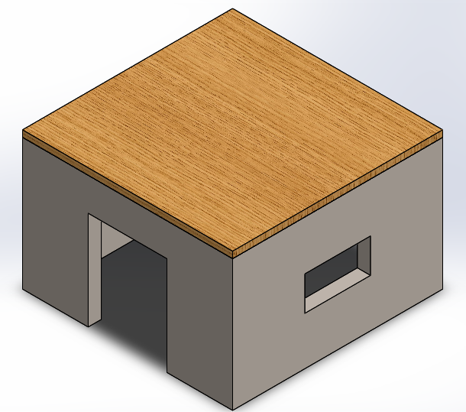
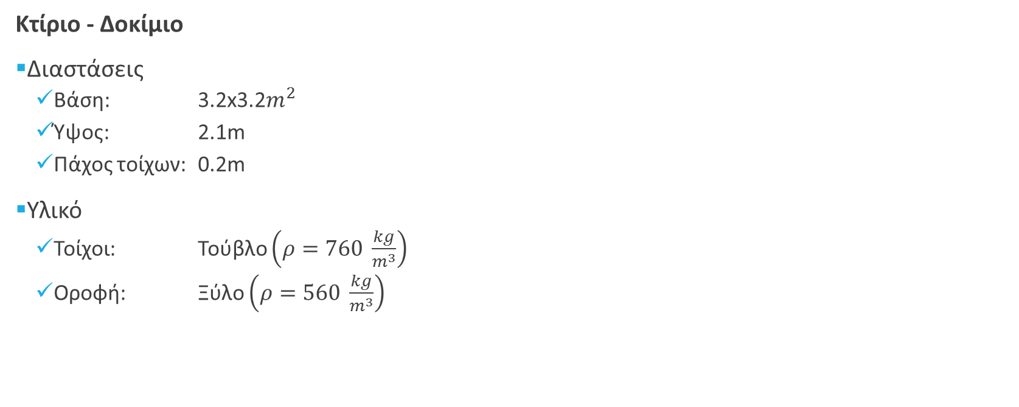
Διαμόρφωση - προδιαγραφές
Κτίριο - Δοκίμιο
Διαστάσεις
Βάση: 3.2x3.2$m^{2}$
Ύψος: 2.1m
Πάχος τοίχων: 0.2m
Υλικό
Τοίχοι: Τούβλο $\left(ρ=760 \frac{kg}{m^{3}}\right)$
Οροφή: Ξύλο $\left(ρ=560 \frac{kg}{m^{3}}\right)$

Slide 8
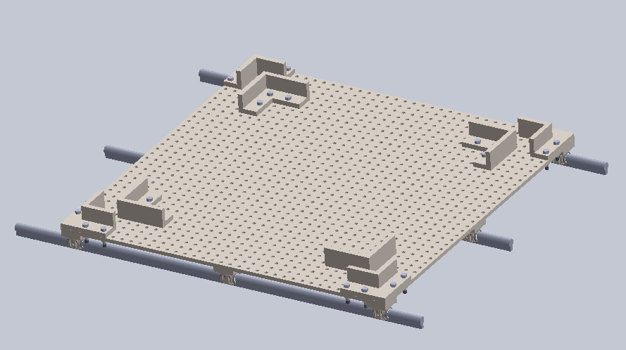
Διαμόρφωση - προδιαγραφές
Διαμόρφωση τράπεζας
Διαμόρφωση διάτρητης τράπεζας με σκοπό
τη μείωση του βάρους της
τη δυνατότητα πρόσδεσης του κτιρίου με χρήση γωνιών σε διάφορες θέσεις
Διαστάσεις:
Βάση: 3.6x3.6x0.04 m³
Οπές: ø36mm
Υλικό: Χάλυβας St70

Slide 9
Σχεδιασμός και έλεγχος υδραυλικού συστήματος σεισμικής τράπεζας
Εισαγωγή – προτεινόμενες λύσεις
Σχεδιασμός σεισμικής τράπεζας
Σχεδιασμός υδραυλικής εγκατάστασης
Έλεγχος υδραυλικής εγκατάστασης
Διαμόρφωση τράπεζας
Προσομοιώσεις SolidWorks

Slide 10
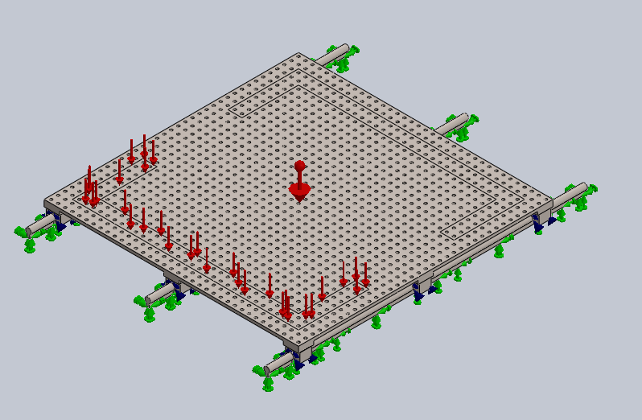
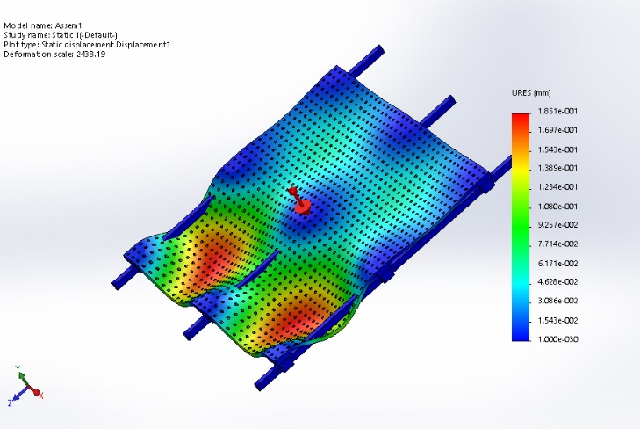
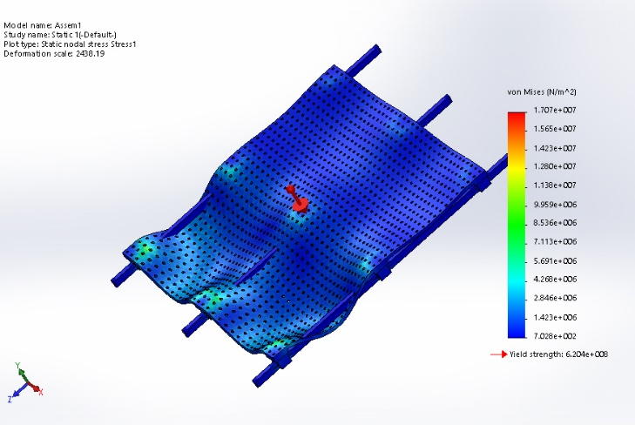
Στατική Ανάλυση
Στατική Ανάλυση
Χρήση πακέτου Simulation του SolidWorks
Επιβολή ισοδύναμης δύναμης του βάρους του κτιρίου στην τράπεζα
Ανισοκατανομή βάρους λόγω πιθανής κλίσης της τράπεζας – Θεώρηση χειρότερης περίπτωσης

Slide 11
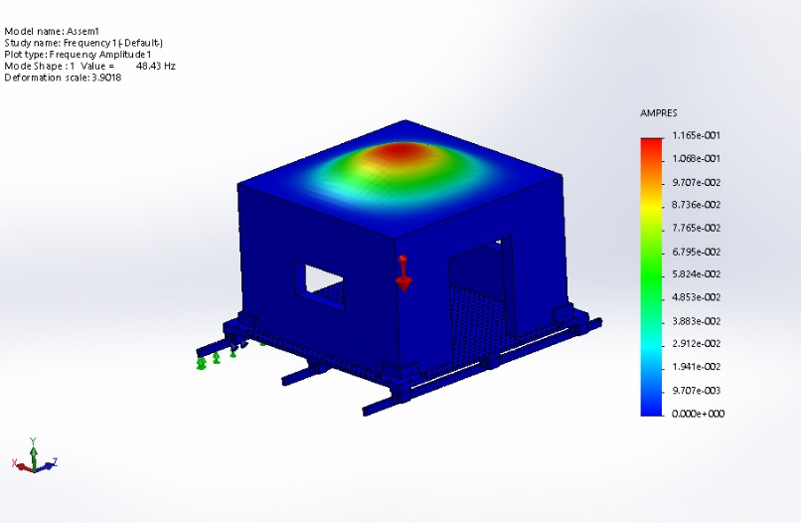
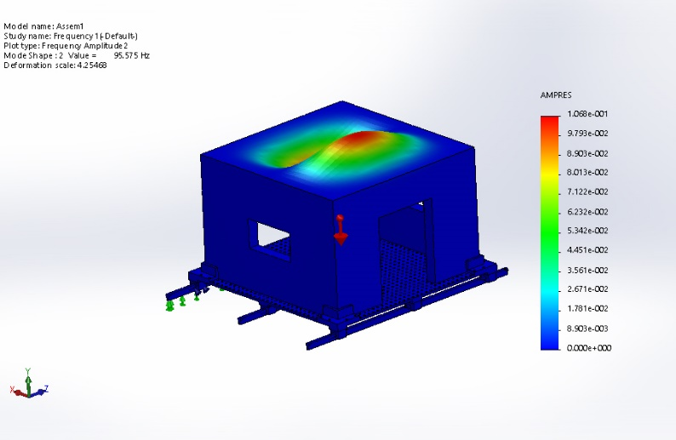
Ανάλυση Ιδιοσυχνοτήτων
1^{η} Ανάλυση Ιδιοσυχνοτήτων
Χρήση Simulation του SolidWorks
Τράπεζα με οπές
Με μοντελοποίηση των ρουλεμάν
Υποθέσεις:
Γραμμικοί οδηγοί πακτωμένοι
στο έδαφος
Δυνάμεις:
Βάρος σπιτιού
Βάρος τράπεζας
Μεταξύ τους αντιδράσεις
A/A | Συχνότητα [Hz] | Είδος
 | 48.43 | Εφελκυστική (προς τα πάνω)
2. | 95.575 | Εφελκυστική-Θλιπτική (κάθετα στο επίπεδο της τράπεζας)
3. | 96.942 | Εφελκυστική-Θλιπτική (κάθετα στο επίπεδο της τράπεζας)
4. | 119.44 | Εφελκυστική (κάθετα στο επίπεδο της τράπεζας)
5. | 122.85 | Θλιπτική (κάθετα στο επίπεδο της τράπεζας)

Slide 12
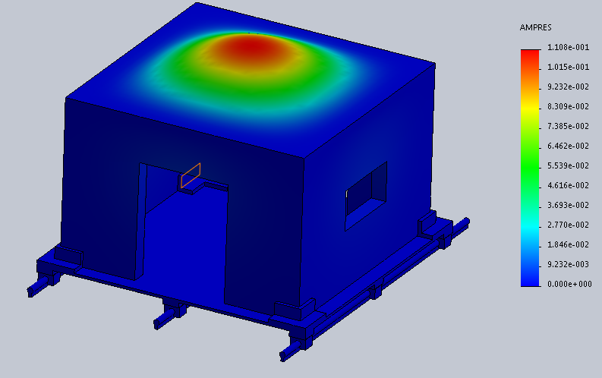
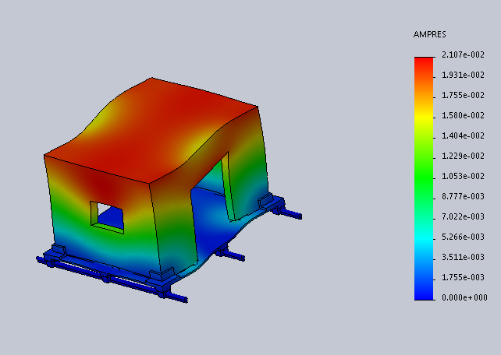
Ανάλυση Ιδιοσυχνοτήτων
2^{η} Ανάλυση Ιδιοσυχνοτήτων
Χρήση Simulation του SolidWorks
Τράπεζα χωρίς οπές
Χωρίς μοντελοποίηση των ρουλεμάν
Υποθέσεις:
Γραμμικοί οδηγοί πακτωμένοι
στο έδαφος
Δυνάμεις:
Βάρος σπιτιού
Βάρος τράπεζας
Μεταξύ τους αντιδράσεις
A/A | Συχνότητα [Hz] | Είδος
 | 26.949 | Εφελκυστική (προς τα πάνω)
2. | 30.705 | Καμπτική (κάθετα στην διεύθυνση κίνησης)
3. | 46.143 | Καμπτική (παράλληλα στην διεύθυνση κίνησης)
4. | 49.158 | Στρεπτική (κάθετα στο επίπεδο της τράπεζας)
5. | 53.029 | Εφελκυστική-Θλιπτική (κάθετα στο επίπεδο της τράπεζας)

Slide 13
Σχεδιασμός και έλεγχος υδραυλικού συστήματος σεισμικής τράπεζας
Εισαγωγή – προτεινόμενες λύσεις
Σχεδιασμός σεισμικής τράπεζας
Σχεδιασμός υδραυλικής εγκατάστασης
Έλεγχος υδραυλικής εγκατάστασης
Υδραυλικός Επενεργητής
Σύνδεση τράπεζας – κυλίνδρων
Υδραυλικό Κύκλωμα

Slide 14
Σχεδιασμός και έλεγχος υδραυλικού συστήματος σεισμικής τράπεζας
Εισαγωγή – προτεινόμενες λύσεις
Σχεδιασμός σεισμικής τράπεζας
Σχεδιασμός υδραυλικής εγκατάστασης
Έλεγχος υδραυλικής εγκατάστασης
Υδραυλικός Επενεργητής
Σύνδεση τράπεζας – κυλίνδρων
Υδραυλικό Κύκλωμα

Slide 15
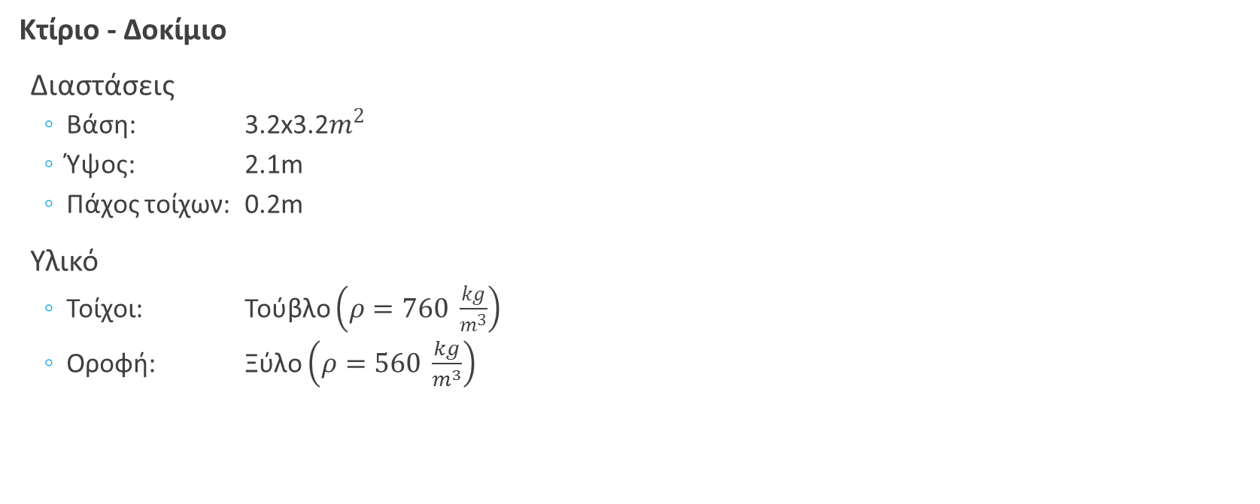
Σχεδιασμός υδραυλικού επενεργητή
Χρήση δύο υδραυλικών επενεργητών σε σειρά για καλύτερη οδήγηση.
Απαιτήσεις:
Για συγχρονισμό: $Α_{2}=Α_{3}$
Για την εφαρμοζόμενη δύναμη:
$p_{1}A_{1}=F+p_{4}A_{4}$ , όπου $F=F_{cylinder1}+F_{cylinder2}$
Για ίδιες ανάγκες παροχής και πίεσης και στις δύο κινήσεις:
$Α_{1}=Α_{4}$
Κατασκευή δύο ίδιων κυλίνδρων με δυνατότητες:
Άσκηση δύναμης $F_{max}=246514 N$
Αντοχή σε πίεση $350 bar$

Slide 16
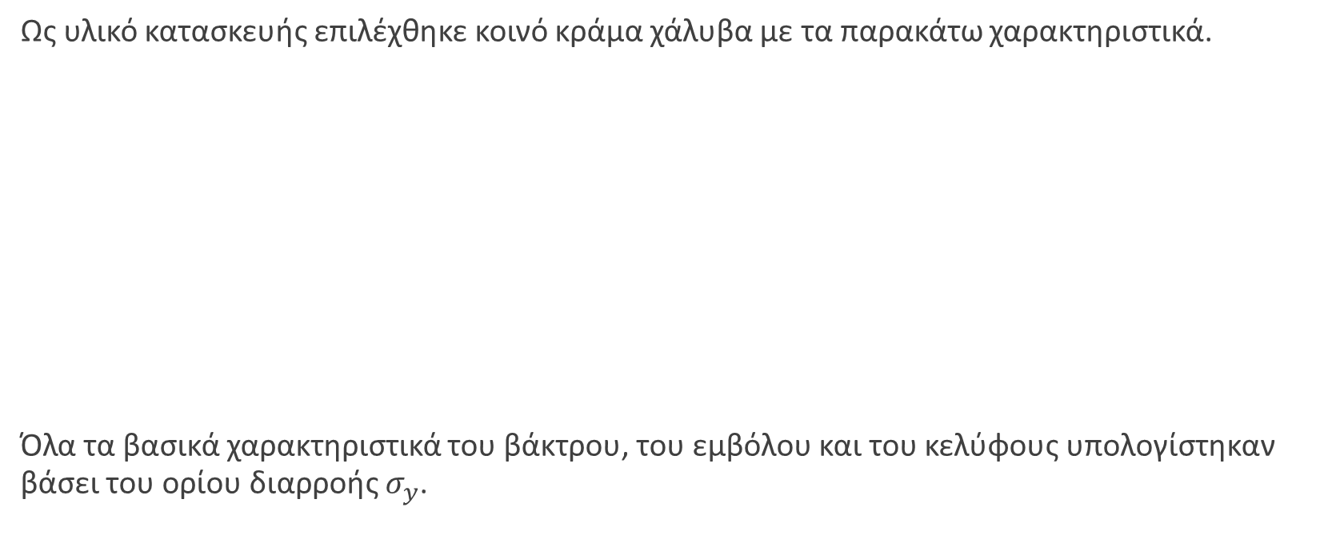
Σχεδιασμός υδραυλικού επενεργητή
Ως υλικό κατασκευής επιλέχθηκε κοινό κράμα χάλυβα με τα παρακάτω χαρακτηριστικά.
Όλα τα βασικά χαρακτηριστικά του βάκτρου, του εμβόλου και του κελύφους υπολογίστηκαν βάσει του ορίου διαρροής $σ_{y}$.
Material
Type | Alloy Steel
Density [kg/m^3] | 7750
Specific Heat [J/(kgK)] | 460
Thermal Expansion Coefficient [ /K] | 0,000013
Thermal Conductivity [W/m Κ] | 50
Modulus of Elasticity [Pa] | 2,1E+11
Poisson's Ratio | 0,28
Ultimate Tensile Strength [Pa] | 723825600
Yield Strength [Pa] | 620422000
Shear Modulus [Pa] | 79000000000
Hardness [HB] | 310

Slide 17
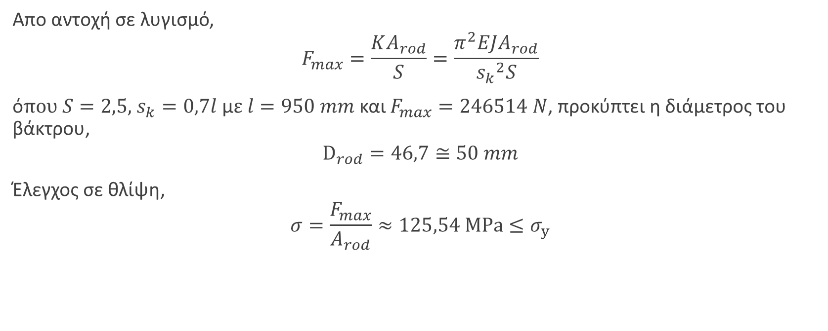
Σχεδιασμός υδραυλικού επενεργητή
Απο αντοχή σε λυγισμό,
$$F_{max}=\frac{KA_{rod}}{S}=\frac{π^{2}ΕJA_{rod}}{{s_{k}}^{2}S}$$
ό$που S=2,5,$ $s_{k}=0,7l$ μ$ε l=950 mm$ και $F_{max}=246514 N$, προκύπτει η διάμετρος του βάκτρου,
$$D_{rod}=46,7≅50 mm$$
Έλεγχος σε θλίψη,
$$σ=\frac{F_{max}}{A_{rod}}≈125,54 ΜPa≤σ_{y}$$

Slide 18



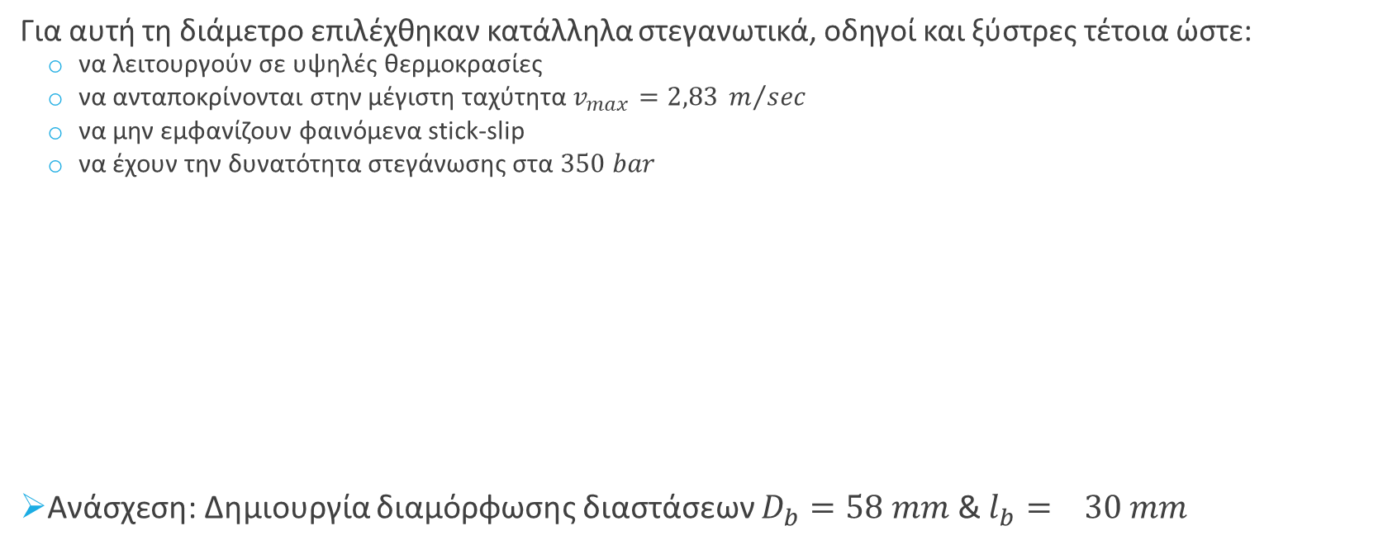
Σχεδιασμός υδραυλικού επενεργητή
Για αυτή τη διάμετρο επιλέχθηκαν κατάλληλα στεγανωτικά, οδηγοί και ξύστρες τέτοια ώστε:
να λειτουργούν σε υψηλές θερμοκρασίες
να ανταποκρίνονται στην μέγιστη ταχύτητα $v_{max}=2,83 m/{sec}$
να μην εμφανίζουν φαινόμενα stick-slip
να έχουν την δυνατότητα στεγάνωσης στα $350 bar$
Ανάσχεση: Δημιουργία διαμόρφωσης διαστάσεων $D_{b}=58 mm$ & $l_{b}= 30 mm$
 | Manufacturer | Type | Material | Article No. | Standard [DIN/ISO] | Pressure [bar] | Speed [m/sec] | Temperature [C]
Primary Seal | Merkel | Omegat OMS-MR | PTFE bronze FKM | 24262762 | 7425/2 | 400 | 5 | [-10 – 200]
Secondary Seal | Merkel | Omegat OMS-MR | PTFE bronze FKM | 24262762 | 7425/2 | 400 | 5 | [-10 – 200]
Guide | Merkel | Guide Strip SF | PTFE Bronze B500 | 24110082 | 10766 | 150 | 5 | [-40 – 200]
Wiper | Merkel | Double Wiper PT 1 | PTFE bronze FKM | 24275437 |  |  | 5 | [-10 – 200]

Slide 19

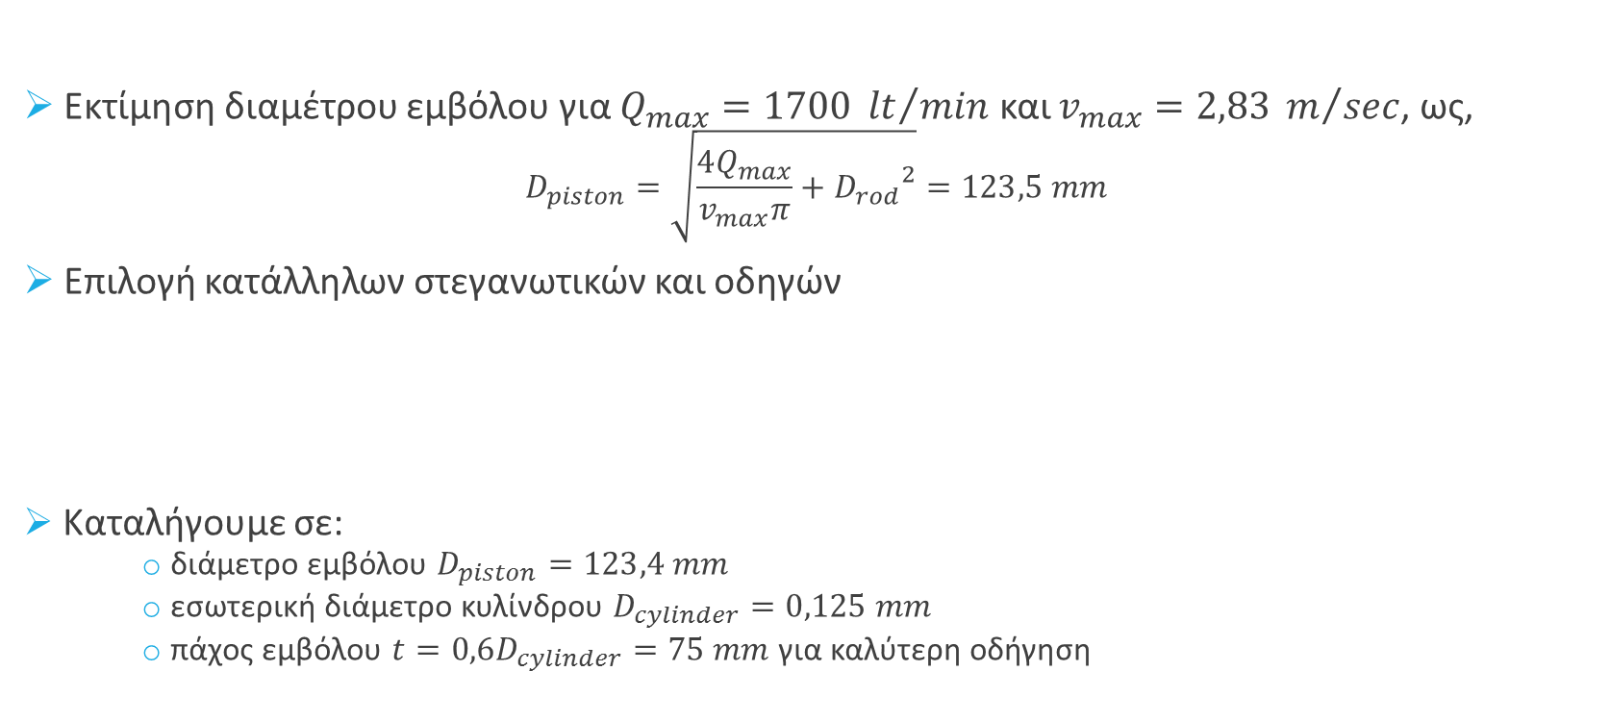
Σχεδιασμός υδραυλικού επενεργητή
Εκτίμηση διαμέτρου εμβόλου για $Q_{max}=1700 {lt}/{min}$ και $v_{max}=2,83 m/{sec}$, ως,
$$D_{piston}=\sqrt{\frac{4Q_{max}}{v_{max}π}+{D_{rod}}^{2}}=123,5 mm$$
Επιλογή κατάλληλων στεγανωτικών και οδηγών
Καταλήγουμε σε:
διάμετρο εμβόλου $D_{piston}=123,4 mm$
εσωτερική διάμετρο κυλίνδρου $D_{cylinder}=0,125 mm$
πάχος εμβόλου $t=0,6D_{cylinder}=75 mm$ για καλύτερη οδήγηση
 | Manufacturer | Type | Material | Article No. | Standard [DIN/ISO] | Pressure [bar] | Speed [m/sec] | Temperature [C]
Seal | Merkel | Omegat OMK-MR | PTFE bronze FKM | 24245799 | 7425 Part 1 | 400 | 5 | [-10 – 200]
Guide | Merkel | Guide Strip KF | PTFE Bronze B500 | 24204056 | 10766 | 150 | 5 | [-40 – 200]

Slide 20
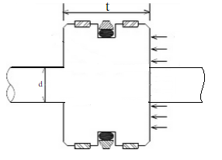
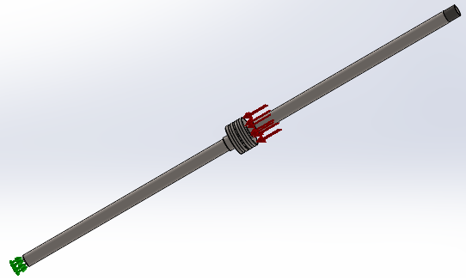
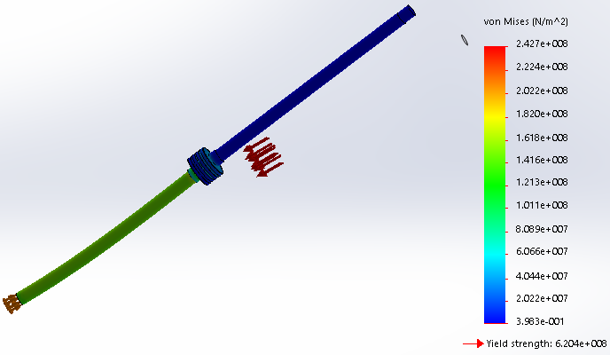
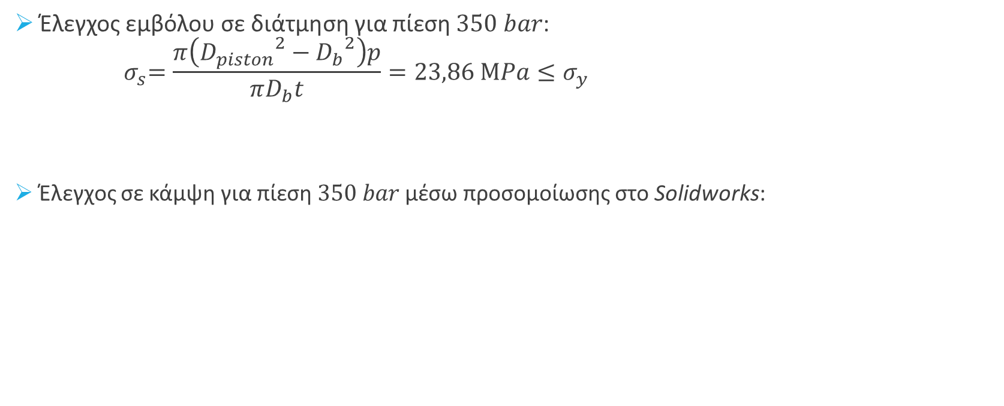
Σχεδιασμός υδραυλικού επενεργητή
Έλεγχος εμβόλου σε διάτμηση για πίεση $350 bar$:
$${ σ}_{s}=\frac{π\left({D_{piston}}^{2}−{D_{b}}^{2}\right)p}{πD_{b}t}=23,86 ΜPa≤σ_{y}$$
Έλεγχος σε κάμψη για πίεση $350 bar$ μέσω προσομοίωσης στο Solidworks:

Slide 21
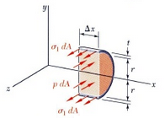
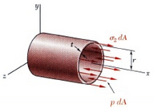
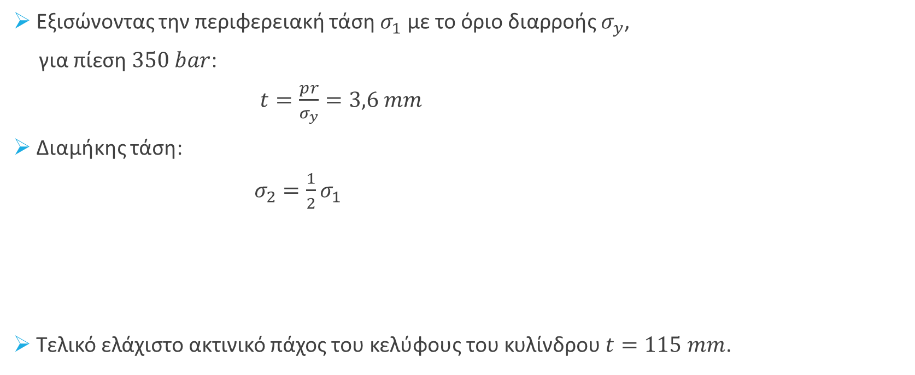
Σχεδιασμός υδραυλικού επενεργητή
Εξισώνοντας την περιφερειακή τάση $σ_{1}$ με το όριο διαρροής $σ_{y}$,
για πίεση $350 bar$:
$t=\frac{pr}{σ_{y}}=3,6 mm$
Διαμήκης τάση:
$σ_{2}=\frac{1}{2}σ_{1}$
Τελικό ελάχιστο ακτινικό πάχος του κελύφους του κυλίνδρου $t=115 mm$.

Slide 22
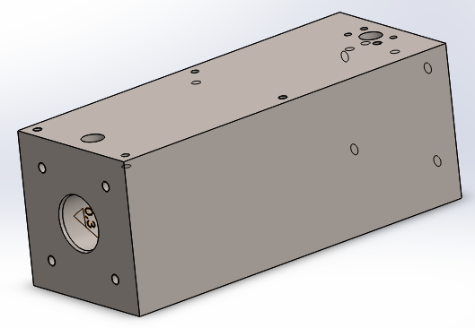
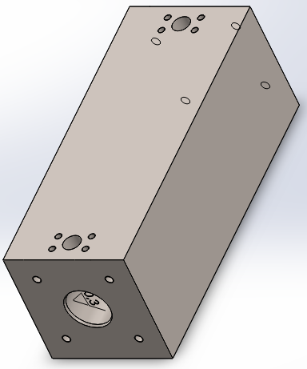
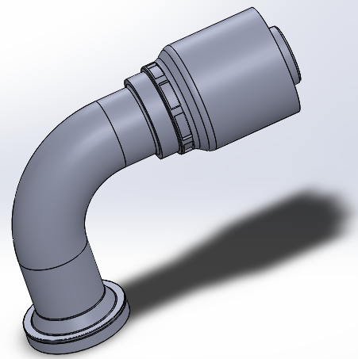
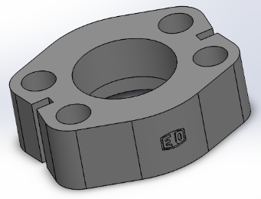
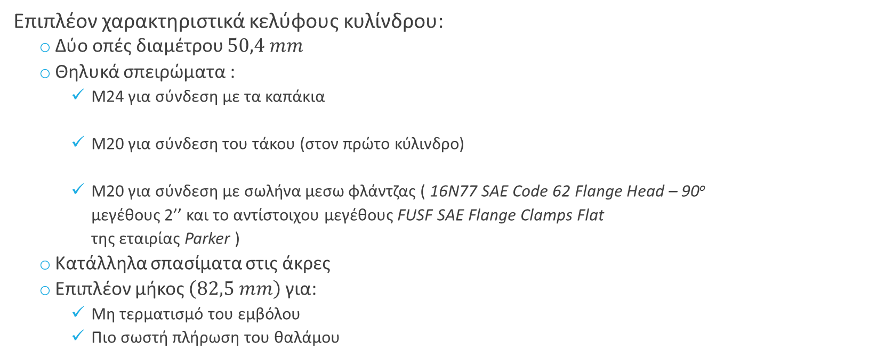
Σχεδιασμός υδραυλικού επενεργητή
Επιπλέον χαρακτηριστικά κελύφους κυλίνδρου:
Δύο οπές διαμέτρου $50,4 mm$
Θηλυκά σπειρώματα :
Μ24 για σύνδεση με τα καπάκια
Μ20 για σύνδεση του τάκου (στον πρώτο κύλινδρο)
M20 για σύνδεση με σωλήνα μεσω φλάντζας ( 16Ν77 SAE Code 62 Flange Head – 90º
μεγέθους 2’’ και το αντίστοιχου μεγέθους FUSF SAE Flange Clamps Flat
της εταιρίας Parker )
Κατάλληλα σπασίματα στις άκρες
Επιπλέον μήκος $\left(82,5 mm\right)$ για:
Μη τερματισμό του εμβόλου
Πιο σωστή πλήρωση του θαλάμου

Slide 23
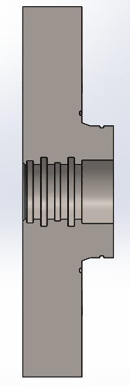
Σχεδιασμός υδραυλικού επενεργητή
Σχεδιασμός καπακιού με κατάλληλες διαμορφώσεις για:
την επίτευξη ανάσχεσης
τη σωστή ευθυγράμμισή του
τον οδηγό του βάκτρου
την ξύστρα
τις δυναμικές στεγανώσεις του βάκτρου
τις στατικές στεγανώσεις
 | Manufacturer | Type | Material | Article No.
Face | Simrit | O-Ring | 88 NBR 156 | 60341
Radial | Simrit | O-Ring | 88 NBR 156 | 449149

Slide 24
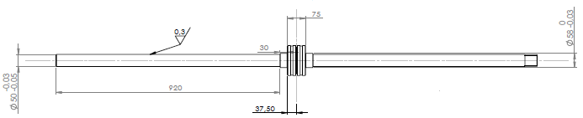
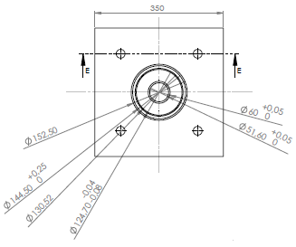
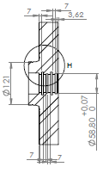
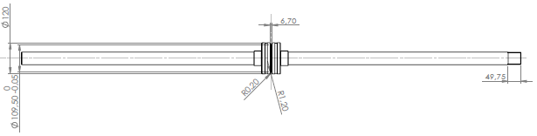
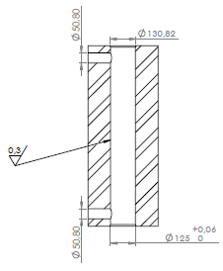
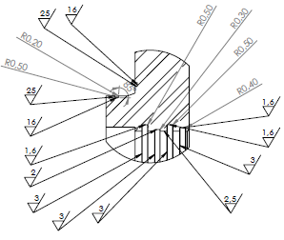
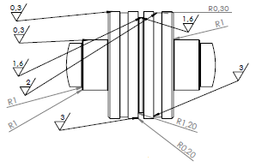
Σχεδιασμός υδραυλικού επενεργητή
Για όλα τα μέρη του κυλίνδρου επιλέχθηκαν:
οι κατάλληλες ανοχές
οι κατάλληλες τραχύτητες

Slide 25
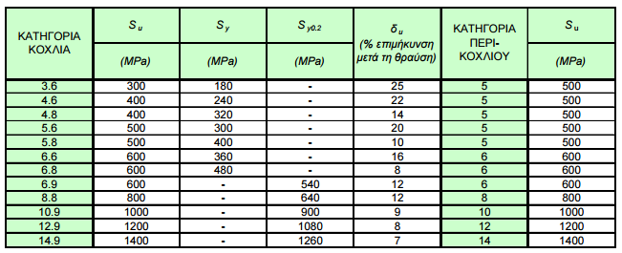
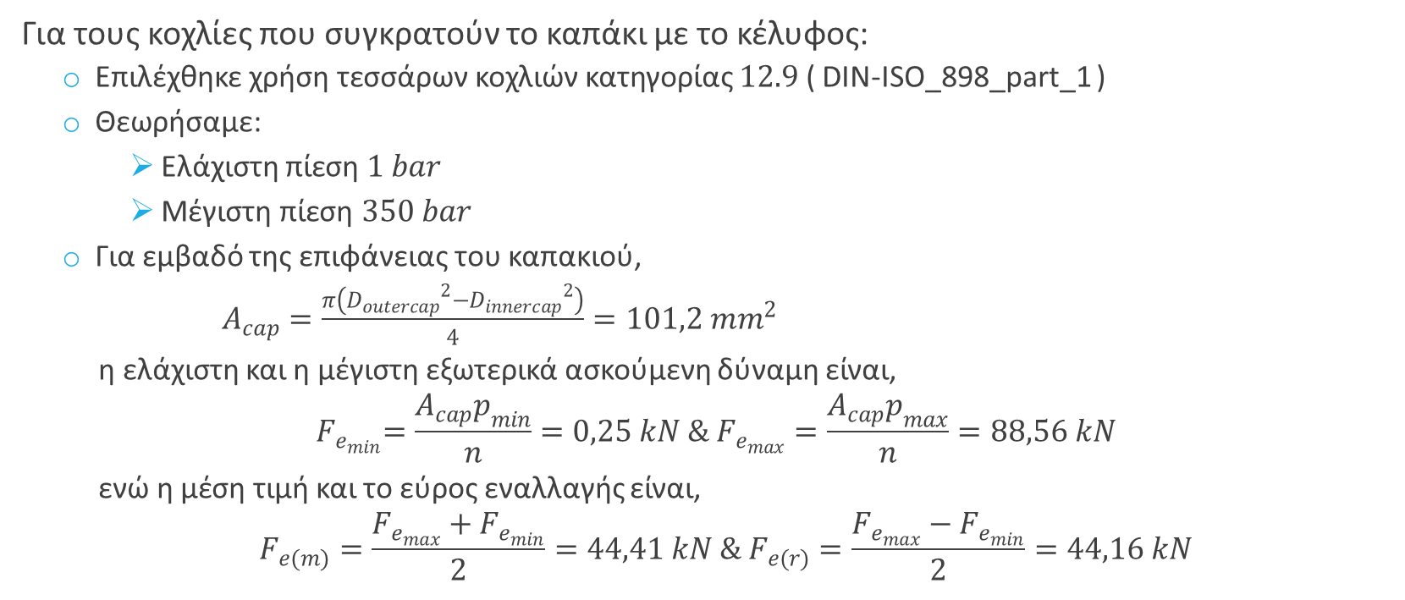
Σχεδιασμός υδραυλικού επενεργητή
Για τους κοχλίες που συγκρατούν το καπάκι με το κέλυφος:
Επιλέχθηκε χρήση τεσσάρων κοχλιών κατηγορίας $12.9$ ( DIN-ISO_898_part_1 )
Θεωρήσαμε:
Ελάχιστη πίεση $1 bar$
Μέγιστη πίεση $350 bar$
Για εμβαδό της επιφάνειας του καπακιού,
$A_{cap}=\frac{π\left({D_{outercap}}^{2}−{D_{innercap}}^{2}\right)}{4}=101,2 {mm}^{2}$
η ελάχιστη και η μέγιστη εξωτερικά ασκούμενη δύναμη είναι,
$${ F}_{e_{min}}=\frac{Α_{cap}p_{min}}{n}=0,25 kN \& F_{e_{max}}=\frac{Α_{cap}p_{max}}{n}=88,56 kN$$
ενώ η μέση τιμή και το εύρος εναλλαγής είναι,
$$F_{e(m)}=\frac{F_{e_{max}}+F_{e_{min}}}{2}=44,41 kN \& F_{e(r)}=\frac{F_{e_{max}}−F_{e_{min}}}{2}=44,16 kN$$

Slide 26
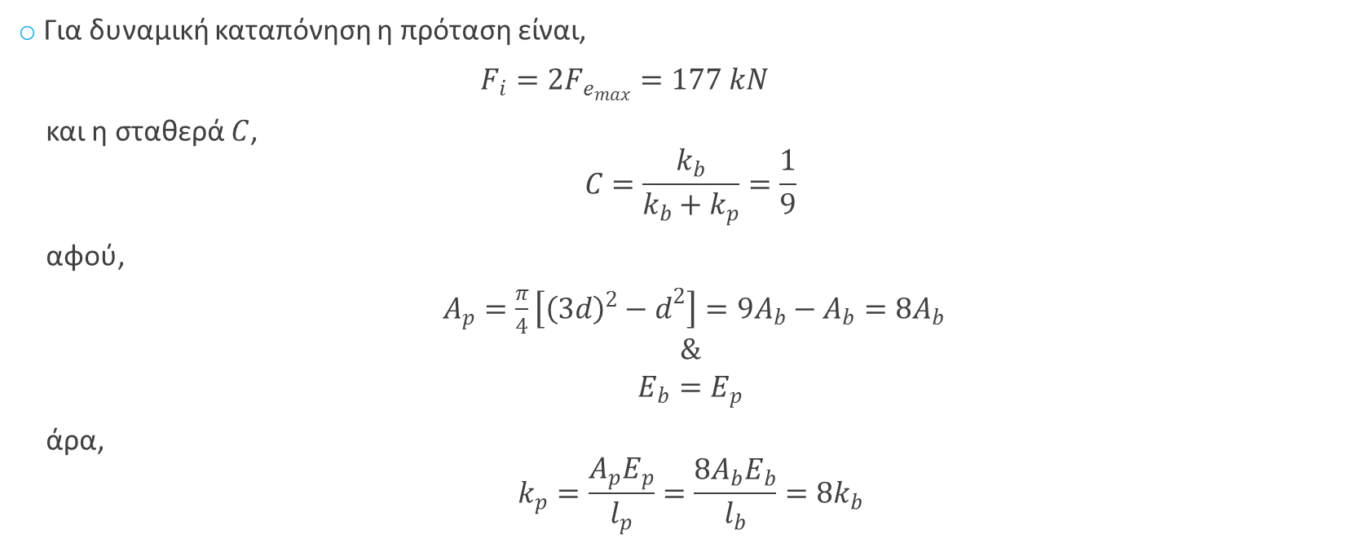
Σχεδιασμός υδραυλικού επενεργητή
Για δυναμική καταπόνηση η πρόταση είναι,
$F_{i}=2F_{e_{max}}=177 kN$
και η σταθερά $C$,
$$C=\frac{k_{b}}{k_{b}+k_{p}}=\frac{1}{9}$$
αφού,
$A_{p}=\frac{π}{4}\left[{\left(3d\right)}^{2}−d^{2}\right]=9A_{b}−Α_{b}=8A_{b}$
$$\&$$
$$Ε_{b}=E_{p}$$
άρα,
$$k_{p}=\frac{A_{p}E_{p}}{l_{p}}=\frac{8A_{b}E_{b}}{l_{b}}=8k_{b}$$

Slide 27
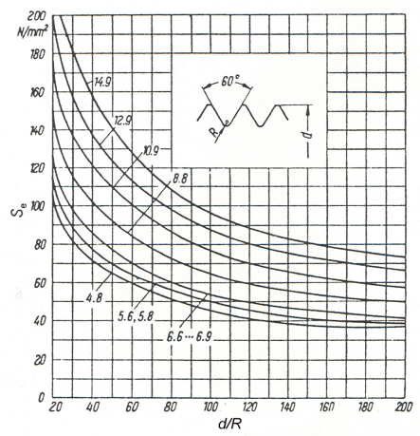
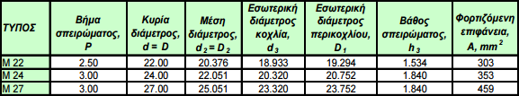
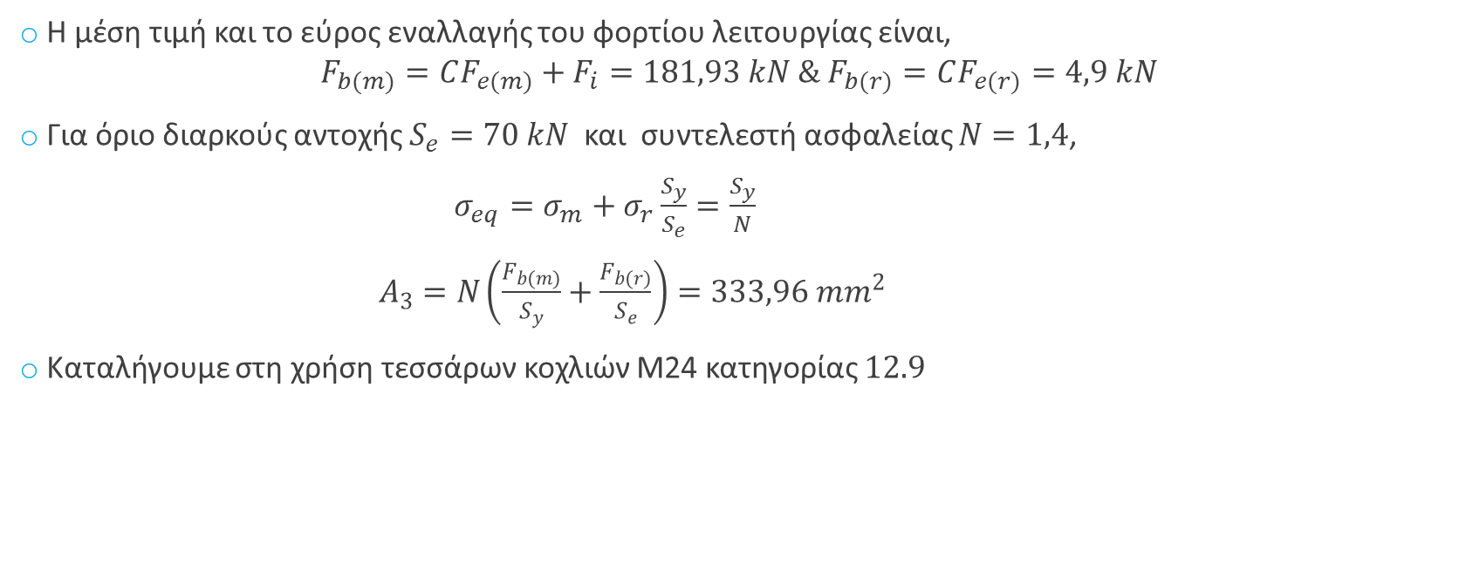
Σχεδιασμός υδραυλικού επενεργητή
Η μέση τιμή και το εύρος εναλλαγής του φορτίου λειτουργίας είναι,
$$F_{b(m)}=CF_{e(m)}+F_{i}=181,93 kN \& F_{b(r)}=CF_{e(r)}=4,9 kN$$
Για όριο διαρκούς αντοχής $S_{e}=70 kN$ και συντελεστή ασφαλείας $Ν=1,4$,
$σ_{eq}=σ_{m}+σ_{r}\frac{S_{y}}{S_{e}}=\frac{S_{y}}{N}$
$Α_{3}=Ν\left(\frac{F_{b(m)}}{S_{y}}+\frac{F_{b(r)}}{S_{e}}\right)=333,96 {mm}^{2}$
Καταλήγουμε στη χρήση τεσσάρων κοχλιών M24 κατηγορίας $12.9$

Slide 28
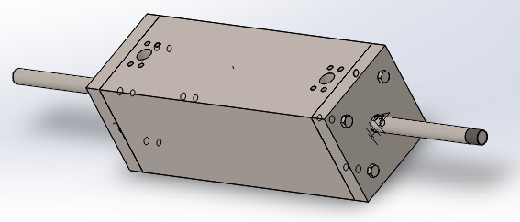
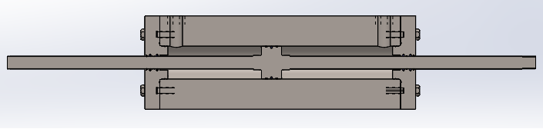
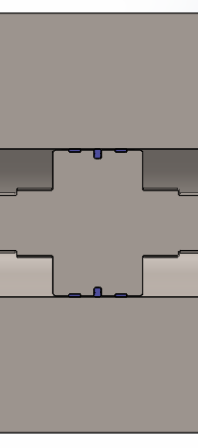
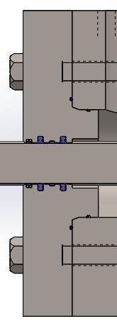
Σχεδιασμός υδραυλικού επενεργητή

Slide 29
Σχεδιασμός και έλεγχος υδραυλικού συστήματος σεισμικής τράπεζας
Εισαγωγή – προτεινόμενες λύσεις
Σχεδιασμός σεισμικής τράπεζας
Σχεδιασμός υδραυλικής εγκατάστασης
Έλεγχος υδραυλικής εγκατάστασης
Υδραυλικός Επενεργητής
Σύνδεση τράπεζας – κυλίνδρων
Υδραυλικό Κύκλωμα

Slide 30
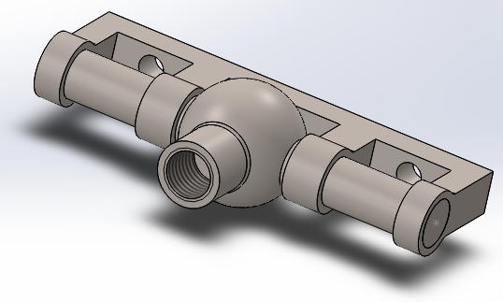
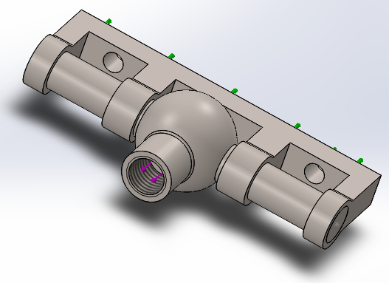
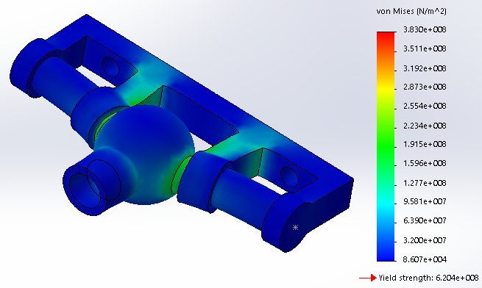


Σύνδεση τράπεζας - κυλίνδρων
Δημιουργία μηχανισμού που λειτουργεί ως άρθρωση
Κατασκευή από κοινό κράμα χάλυβα $(σ_{y}=620,4 MPa)$
Χρήση κοχλιών Μ24 κατηγορίας $14.9$ (DIN-ISO_898_part_1)
Έλεγχος σε εφελκυσμό για τη δύναμη $F_{max}=246514 N$ μέσω προσομοίωσης στο Solidworks:

Slide 31
Σχεδιασμός και έλεγχος υδραυλικού συστήματος σεισμικής τράπεζας
Εισαγωγή – προτεινόμενες λύσεις
Σχεδιασμός σεισμικής τράπεζας
Σχεδιασμός υδραυλικής εγκατάστασης
Έλεγχος υδραυλικής εγκατάστασης
Υδραυλικός Επενεργητής
Σύνδεση τράπεζας – κυλίνδρων
Υδραυλικό Κύκλωμα

Slide 32


Slide 33

Σχεδιασμός υδραυλικού κυκλώματος
Σχεδίαση τέτοια ώστε να είναι ασφαλές σε περίπτωση αύξησης της πιέσεως πάνω απο τα επιτρεπτά όρια.
Αρχικές εκτιμήσεις: $Q_{max}=1700 {lt}/{min} \& p_{max}=350 bar$
Η υδραυλική εγκατάσταση αποτελείται απο:
Τον τάκο του κυκλώματος:
Ασφαλιστικό αντλίας $(400 bar)$
Αντεπίστροφη βαλβίδα
Ασφαλιστικό κυκλώματος $\left(350 bar\right)$
Tον τάκο της σερβοβαλβίδας:
Βαλβίδα κατεύθυνσης της ροής
Σερβοβαλβίδα
32 συσσωρευτές

Slide 34

Σχεδιασμός υδραυλικού κυκλώματος
Τελικά:
$Q_{max}=v_{max}\left[\frac{π\left({D_{piston}}^{2}−{D_{rod}}^{2}\right)}{4}\right]=1695,82 lt/min$, για $v_{max}=2,83 m/{sec}$
$p_{max}=350 bar$
$250 lt$ για διάρκεια πειράματος $14 sec$ ( μέσω κώδικα που αναπτύχθηκε σε Matlab )
Βάσει των παραπάνω επιλέχθηκαν:
Υδραυλικό υγρό
Αντλία – Κινητήρας
Ασφαλιστικά
Αντεπίστροφη βαλβίδα
Βαλβίδα κατεύθυνσης της ροής
Φίλτρο

Slide 35
Σχεδιασμός υδραυλικού κυκλώματος
Υδραυλικό υγρό
DTE 10 Excel 100 της εταιρίας Mobil
Κριτήρια επιλογής:
Ελάχιστη συνεκτικότητα λειτουργίας όσο το δυνατόν μεγαλύτερη για αποφυγή:
Διαφυγής από μικρά ανοίγματα
Ανάπτυξη υψηλών θερμοκρασιών
Ύπαρξη πρόσθετων συστατικών για:
Προστασία έναντι οξειδώσεως
Αυξημένη αντοχή στη γήρανση
OIL
Manufacturer | Mobil
Series | DTE 10 Excel
Iso Viscosity Grade | 100
Density at 15 C [kg/m^3] | 877,30
Viscosity at 40 C [cSt] | 99,80
Viscosity at 40 C [m^2/sec] | 0,0000998
Viscosity at 100 C [cSt] | 13,00
Viscosity at 100 C [m^2/sec] | 0,000013

Slide 36

Σχεδιασμός υδραυλικού κυκλώματος
Αντλία
A2FO Size 80 της εταιρίας Bosch-Rexroth
Κριτήρια:
Δυνατότητα λειτουργίας σε πίεση p_{max}.
Πλήρωση των συσσωρευτών σε σχετικά σύντομο χρονικό διάστημα
Για παροχή $Q=1488rpm x 80.4{cm}^{3}=119,64 lt/min$,
οι συσσωρευτές γεμίζουν σε $2min10sec$.
PUMP
Manufacturer | Bosch Rexroth
Type | Fixed Displacement Pump/Axial Piston Pump - A2FO
Series | 6
Size [NG] | 80
Vg [cm^3 / rev] | 80,40
Nominal Speed [rpm] | 1800,00
Qv [lt / min] | 145,00
Nominal Pressure [bar] | 400,00
Maximum Pressure [bar] | 450,00
Torque at Nominal Pressure [Nm] | 512,00
Power at Nominal Pressure [kW] | 96,00
Viscosity [cST] | 10-400

Slide 37
Σχεδιασμός υδραυλικού κυκλώματος
Κινητήρας
1LG4 310-4AA (4-pole) της εταιρίας Siemens
Κριτήρια:
Τετραπολικός κινητήρας τύπου κλωβού (squirrel cage)
Αποδιδόμενη Ισχύς κινητήρα ≥ Απαιτούμενη Ισχύς Αντλίας
MOTOR
Manufacturer | Siemens
Series | Self-ventilated motors with increased output, Cast-iron series 1LG4
Type | 1LG4 310-4AA
Number of Poles | 4
Rated Speed at 50 Hz [rpm] | 1488,00
Rated Torque at 50 Hz [Nm] | 706,00
Rated Output [KW] | 110,00

Slide 38

Σχεδιασμός υδραυλικού κυκλώματος
Σύνδεση αντλίας-κινητήρα
Χρήση coupling για τη σύνδεση των δύο αξόνων
C285 της εταιρίας Lovejoy με ελαστικό SOX (NBR)
Χρήση reducer flange adaptor για τη συγκράτηση της αντλίας στον κινητήρα
Κατασκευή εξαρτήματος βάσει των δεδομένων διαστάσεων
(μήκος αξόνων, διάμετρος κόπλερ, διαστάσεις φλαντζών αντλίας και κινητήρα)
Στήριξη του συστήματος αντλία-κινητήρα σε μεταλλική τράπεζα με οπή

Slide 39


Σχεδιασμός υδραυλικού κυκλώματος
Ασφαλιστικά
Κριτήρια:
Μέγιστη παροχή $Q_{max}$
Μέγιστη πίεση $p_{max}$
Αναζήτηση ένθετων βαλβίδων
LC 50 DB.E με κάλυμμα ελέγχου LFA 50 DB της εταιρίας Bosch Rexroth
PRESSURE RELIEF VALVE
Manufacturer | Bosch Rexroth
Type | LC 50 DB.E
Control Cover Type | LFA 50 DB
Function | Pressure relief
Size [NG] | 50
Maximum Pressure [bar] | 420,00
Maximum Flow [lt/min] | 2000,00
Viscosity Range [cSt] | 2,8-380

Slide 40


Σχεδιασμός υδραυλικού κυκλώματος
Αντεπίστροφη βαλβίδα
Κριτήρια:
Δυνατότητα διαχείρισης παροχής $Q_{pump}=119,64 lt/min$
Αντοχή σε πιέσεις τάξεως $400 bar$
RVP 40 της εταιρίας Flutec
NON RETURN VALVE
Manufacturer | Flutec Valves
Type | RVP
Function | Non return
Size [NG] | 40
Nominal Pressure [bar] | 500,00
Maximum Pressure [bar] | 1000,00
Maximum Flow [lt/min] | 600,00
Viscosity Range [cSt] | 2,8-800

Slide 41


Σχεδιασμός υδραυλικού κυκλώματος
Βαλβίδα κατεύθυνσης της ροής
Κριτήρια:
Δυνατότητα διαχείρισης παροχής $Q_{max}=1695,82 lt/min$
Αντοχή σε πίεση $p_{max}=350 bar$
Ηλεκτρική ενεργοποίηση
LC 50 A με κάλυμμα ελέγχου LFA 50 E της εταιρίας Bosch Rexroth
DIRECTIONAL VALVE
Manufacturer | Bosch Rexroth
Type | LC 50 A
Control Cover Type | LFA 50 E
Function | Directional Valve
Size [NG] | 50
Maximum Pressure [bar] | 400,00
Maximum Flow [lt/min] | 2500,00
Viscosity Range [cSt] | 2,8-500

Slide 42

Σχεδιασμός υδραυλικού κυκλώματος
Σερβοβαλβίδα
Κριτήρια:
Δυνατότητα διαχείρισης παροχής $Q_{max}=1695,82 lt/min$
Αντοχή σε πίεση $p_{max}=350 bar$
D675 K15 τριών θέσεων και κλειστού κέντρου, μεγέθους 10, της εταιρίας Moog
SERVOVALVE
Manufacturer | Moog
Type | Pilot Operated Servo-Proportional Valve
Model | D675 K15
Size | 10
Valve Design | Three-stage , with shaft spool
Pilot Valve | Two-stage ServoJet Pilot Valve D671
Maximum Pressure [bar] | 350,00
Maximum Flow [lt/min] | 3600,00
Nominal Pressure Drop [bar] | 10,00
Rated Flow [lt/min] | 1500,00
Response Time 0-100% Stroke [ms] | 12,00
Viscosity Range [cSt] | 5-400

Slide 43


Σχεδιασμός υδραυλικού κυκλώματος
Σερβοβαλβίδα
Για ονομαστική παροχή $Q_{N}=1500 lt/min$ και πτώση
πίεσης ${δp}_{N}=10 bar$ προκύπτει ότι
για $Q_{max}=1695,82 lt/min$ εχουμε,
${δp}_{max}={\left(\frac{Q_{N}}{Q_{max}}\right)}^{2}{δp}_{N}=12,8 bar$
Ο χρόνος απόκρισης της σερβοβαλβίδας για σήμα $0\% −100\%$ πρέπει να είναι μικρότερος απο τη χρονική σταθερά του μετέπειτα συστήματος

Slide 44





Υδραυλική εγκατάσταση
Σωληνώσεις
Σωλήνες Compact Spiral Hose 797TC
της εταιρίας Parker
Φλάντζες:
FHSF SAE Flange Clamp Flat της εταιρίας Parker
SAE Code 62 Flange Head – Straight (16A77) της εταιρίας Parker
SAE Code 62 Flange Head – 60^{O} Elbow (16G77) της εταιρίας Parker
SAE Code 62 Flange Head – 90º (16N77) της εταιρίας Parker
SAE Single-Part Screw-in NPT Threaded Flange (BFX-606-N) της εταιρίας Stauff
Στεγανωτικά SAE 4-Bolt Flange 0-Ring της εταιρίας Parker
Ταφ:
QPQPJQ Code 62 Block Juction Tee της εταιρίας Parker
Κριτήριο επιλογής: αντοχή σε πιέσεις της τάξεως των $350 bar$
Hoses
Part # | Hose I.D. [inches] | Hose O.D. [inches] | Working Pressure [bar] | Minimum Bend Radius [mm] | Weight [kg/m] | Parkrimp Series
797TC-16 | 1 | 1,4 | 420 | 165 | 1,74 | 77
797TC-20 | 1,25 | 1,77 | 420 | 225 | 2,89 | 77
797TC-32 | 2 | 2,66 | 420 | 380 | 6,5 | 77

Slide 45




Σχεδιασμός υδραυλικού κυκλώματος
Τάκοι
Κατά την σχεδίαση δόθηκε προσοχή στις δυνάμεις που:
αναπτύσσονται από την προβαλλόμενη στην επιφάνεια ροή
είναι αποτέλεσμα των διατμητικών τάσεων που οφείλονται στη ροή

Slide 46




Σχεδιασμός υδραυλικού κυκλώματος
Τάκοι
Χαρακτηριστικά:
Κατάλληλες υποδοχές για τις ένθετες βαλβίδες
Γραμμές διαρροών και σημάτων-εντολών
Ανοχές και τραχύτητες σύμφωνα με τους κατασκευαστές

Slide 47



Σχεδιασμός υδραυλικού κυκλώματος
Τάκοι
Χαρακτηριστικά:
Θηλυκά σπειρώματα για τοποθέτηση φλαντζών:
Για σύνδεση με το κύλωμα (Σωληνώσεις)
Για σφράγισμα των οπών:
PCFF SAE Closed Flange Code 62 της εταιρίας Parker
SAE 4-Bolt Flange O-Ring της εταιρίας Parker
Στήριξη :
του τάκου του κυκλώματος με γωνιές και κοχλίες
του τάκου της σερβοβαλβίδας με τέσσερις κοχλίες Μ24 κατηγορίας $14.9$ ( DIN-ISO_898_part_1 )

Slide 48

Σχεδιασμός υδραυλικού κυκλώματος
Φίλτρο
Ανάγκη καθαρισμού του εργαζόμενου μέσου από ρύπους
Τοποθέτηση στη γραμμή επιστροφής
100 FLE 0120 της εταιρίας Bosch Rexroth
Κριτήρια:
Ονομαστική ικανότητά του
H μέγιστη πίεση που μπορεί να δεχτεί
FILTER
Manufacturer | Bosch Rexroth
Function | Inline Filter
Type | 100 FLE 0120
Filtration Rating [μm] | 10,00
Nominal Pressure [bar] | 100,00

Slide 49

Σχεδιασμός υδραυλικού κυκλώματος
Συσσωρευτές
Χρήση 32 συσσωρευτών
Υπολογισμός απωλειών:
Τυρβώδης ροή μέσω του τύπου $Re=\frac{Ud}{ν}$
Γραμμικές απώλειες μέσω του τύπου $δp=λ\frac{L}{D}ρ\frac{U^{2}}{2}$ για $λ:$
$λ=\frac{0,3164}{{Re}^{1/4}}$κατά Blasius στους σωλήνες
$\frac{1}{\sqrt{λ}}=−2\log_{10}\left(\frac{ε}{3,7D_{h}}+\frac{2,51}{Re\sqrt{λ}}\right)$ κατά Jain με τραχύτητα $ε=0,06 mm$ για χάλυβα
Εντοπισμένες απώλειες μέσω του τύπου $δp=ξ\frac{ρ}{2}U^{2}$, όπου $ξ=Κδ_{1}δ_{2}$ με:
$δ_{1}=1$ για Reynolds $(>2300)$
$δ_{2}=1$ για συνήθη υδραυλικά υγρά

Slide 50

Σχεδιασμός υδραυλικού κυκλώματος
Συσσωρευτές
Άρα:
${δp}_{linearpres}=6,3 bar$
${δp}_{linearret}=6,92 bar$
${δp}_{localizedpres}=40,17 bar$
${δp}_{localizedret}=16,45 bar$
Τελικά:
${δp}_{pressure}=46,47 bar$
${δp}_{return}=23,37 bar$

Slide 51

Σχεδιασμός υδραυλικού κυκλώματος
Συσσωρευτές
Πίεση στην αντίθλιψη: $p_{B}=23,37+1=24,37$
Ελάχιστη πίεση στη θλίψη για $F_{max}=246514 N$:
$p_{A}=\frac{F_{max}+p_{B}A}{A}=271 bar$
Ελάχιστη πίεση λαδιού στους συσσωρευτές:
$p_{accmin}=p_{A}+{δp}_{pressure}=317,47 bar$
Μέγιστη πίεση λαδιού στους συσσωρευτές: $p_{accmax}=350 bar$
Αρχική πίεση αερίου στους συσσωρευτές: $p_{initialnit}=0,9p_{accmin}=285,71 bar$

Slide 52


Σχεδιασμός υδραυλικού κυκλώματος
Όγκος συσσωρευτών:
$$V=\frac{ΔV}{\left[{\left(\frac{p_{initialnit}}{p_{accmin}}\right)}^{1/n}−{\left(\frac{p_{initialnit}}{p_{accmax}}\right)}^{1/n}\right]}=125,11 lt$$
αν $ΔV=\frac{250lt}{\# συσσωρευτών}=7,81 lt$ με $n={C_{p}}/{C_{v}}=1,4$
$SB330−130$ της εταιρίας $Hydac$
ACCUMULATORS
Type | Standard
Series | SB330
Nominal Volume [lt] | 130,00
Maximum Fluid Rate [lt/sec] | 30,00
Maximum Fluid Rate [lt/min] | 1800,00
Maximum Pressure [bar] | 330,00

Slide 53

Σχεδιασμός υδραυλικού κυκλώματος
Συσσωρευτές
Χρήση των αντίστοιχων safety blocks τύπου SAF 50M E της εταιρίας Hydac
SAFETY BLOCK (ACCUMULATORS)
Manufacturer | Hydac
Series | SAF
Type | 50M E
Maximum Flow Rate [lt/min] | 600,00
Maximum Pressure [bar] | 400,00

Slide 54

Σχεδιασμός υδραυλικού κυκλώματος
Συσσωρευτές
Σύνδεση συσσωρευτών στο κύκλωμα σε διάταξη Π
Σκοπός η ταυτόχρονη αποφόρτιση των συσσωρευτών,
αφού θα «βλέπουν» διαρκώς ίδια πίεση.
Υλοποίηση με χρήση κατάλληλων
εξαρτημάτων, όπως αναφέρθηκαν
στην παράγραφο Σωληνώσεις.

Slide 55

Σχεδιασμός υδραυλικού κυκλώματος
Στήριξη συσσωρευτών
Τυποποιημένα εξαρτήματα της εταιρίας Hydac:
3 clamps HRGKSM 4 R 352–363/360 ST
1 console KBK 360/G
1 support rubber ring G 360
Αυτοσχέδια κατασκευή:
Κοιλοδοκοί 100x100x3
UNP 100

Slide 56

Σχεδιασμός υδραυλικού κυκλώματος
Έλεγχος φίλτρου
Δεν αρκεί η πίεση $p_{B}=24,37 bar$
Η μέγιστη πίεση που θα διαχειριστεί η σερβοβαλβίδα είναι $332,30 bar$
Τότε η πίεση στην αντίθλιψη θα είναι:
$\left(332,30−p_{B}\right)A=246514+p_{B}A$
$$p_{B}=42,85 bar<100$$

Slide 57

Σχεδιασμός υδραυλικού κυκλώματος
Δεξαμενή
RTP300-HT της εταιρίας Magnaloy
Κριτήρια:
Όγκος λαδιού προς αποθήκευση στη δεξαμενή
Συνολικός όγκος λαδιού στους συσσωρευτές:
Σε έναν συσσωρευτή: $p_{0}{V_{0}}^{n}=p_{2}{V_{2}}^{n}⇒V_{0}−V_{2}=18 lt$
Στους 32 συσσωρευτές: $18ltx32=576 lt$
Από απαίτηση ελάχιστης στάθμης: $150x2134x645 {mm}^{3}=206,5 lt$ (μη χρησιμοποιούμενος όγκος λαδιού)
Συνολικός απαιτούμενος όγκος: $782,5 lt<1135lt=300gal$
Ύπαρξη:
Δείκτη στάθμης υγρού
Αναπνευστήρα
Πώμα πληρώσεως και εκκενώσεως
Διαφράγματος
RESERVOIR
Manufacturer | Magnaloy
Type | RTP300-HT
Capacity [gallons] | 300
Dimensions [inches] | 84x28.4x47.7

Slide 58
Σχεδιασμός και έλεγχος υδραυλικού συστήματος σεισμικής τράπεζας
Εισαγωγή – προτεινόμενες λύσεις
Σχεδιασμός σεισμικής τράπεζας
Σχεδιασμός υδραυλικής εγκατάστασης
Έλεγχος υδραυλικής εγκατάστασης
Μοντελοποίηση συστήματος
Σχεδιασμός ελεγκτή
Προσομοίωση συστήματος

Slide 59
Σχεδιασμός και έλεγχος υδραυλικού συστήματος σεισμικής τράπεζας
Εισαγωγή – προτεινόμενες λύσεις
Σχεδιασμός σεισμικής τράπεζας
Σχεδιασμός υδραυλικής εγκατάστασης
Έλεγχος υδραυλικής εγκατάστασης
Μοντελοποίηση συστήματος
Σχεδιασμός ελεγκτή
Προσομοίωση συστήματος

Slide 60

Στόχοι συστήματος ελέγχου
Μοντελοποίηση δυναμικής συμπεριφοράς
Σχεδιασμός ελεγκτή
Προσομοίωση συστήματος
Παρακολούθηση εισόδου ελέγχου
Εύρεση Σ.Μ βασικών στοιχείων συστήματος
PID με αντιστάθμιση: $K_{p}+\frac{K_{I}}{s}+K_{D}\frac{N}{1+\frac{N}{s}}$
Matlab – Simulink
Επιτυχής παρακολούθηση συστήματος, (όχι εντός 2.5% ορίων)

Slide 61
Μοντελοποίηση συστήματος ελέγχου

Slide 62



Μοντελοποίηση συστήματος ελέγχου
LVDΤ
Σταθερό κέρδος: Μετατροπή $Δχ→V$
Εύρος λειτουργίας: $±500mm$
Εταιρία: Applied Measurements Ltd
$K_{LVDT}=5$
Σερβοβαλβίδα
Από Δ. Bode κατασκευαστή:
$G_{srv}=\frac{1}{τ_{br}s+1}, τ_{br}=0.0199s$

Slide 63


Μοντελοποίηση συστήματος ελέγχου
Συσσωρευτές – Σωληνώσεις
Παρέχουν την παροχή & την πίεση που χρειαζόμαστε μετά την Σ.Β
Συμβάλλουν με μία μεταβλητή χρονικά καθυστέρηση$:$
$$time delay=\left\{\begin{aligned}A_{del}∙\sin\left(ω_{del}t\right)+rand\left(Gaussian\left(\overline{x}=0,s^{2}=0.005\right)\right), if td >0 otherwise, \\ 0\end{aligned}\right.$$
Επενεργητές – Κτίριο
$$G_{p}=\frac{1}{\frac{Vm_{tot}}{4βA}s^{3}+K_{le}m_{tot}s^{2}+\left(\frac{VK}{4βΑ}+A\right)s+K_{le}K}$$

Slide 64


Μοντελοποίηση συστήματος ελέγχου
Απλοποιήσεις:
Αμελητέα μάζα βάκτρου: $m_{tot}=M_{building}$
Αμελητέες διαρροές από κύλινδρο: $K_{le}=0$
Προσδιορισμός όρων
$β= 16000 bar$
$Α=0.0096m^{2}$
$m_{tot}=9199.95kg$
$V= 0.0154m^{3}$
$K= 7.7334∙{10}^{8}\frac{N}{m}$

Slide 65
Σχεδιασμός και έλεγχος υδραυλικού συστήματος σεισμικής τράπεζας
Εισαγωγή – προτεινόμενες λύσεις
Σχεδιασμός σεισμικής τράπεζας
Σχεδιασμός υδραυλικής εγκατάστασης
Έλεγχος υδραυλικής εγκατάστασης
Μοντελοποίηση συστήματος
Σχεδιασμός ελεγκτή
Προσομοίωση συστήματος

Slide 66


Σχεδιασμός Ελεγκτή
Υλοποίηση στο πεδίο της συχνότητας
Ελεγκτής 3 (+1) όρων
Σταθ. Κέρδος: $K_{P}$
Ολοκληρωτής: $K_{I}$
Διαφοριστής: $K_{D}$
Αντισταθμιστής: N
$$G_{c}=K_{p}+\frac{K_{I}}{s}+K_{D}\frac{N}{1+\frac{N}{s}}$$
Γιατί ο αντισταθμιστής;
Προσφέρει επιπλέον ελεύθερο πόλο!

Slide 67

Συνάρτηση μεταφοράς Κ.Β.
$G_{cl}=\frac{K_{LVDT∙}G_{c}∙G_{srv}∙G_{del}∙G_{p}}{1+K_{LVDT∙}G_{c}∙G_{srv}∙G_{del}∙G_{p}}$
Απλοποιήσεις όρων: Μέσω ανάλυσης της τάξεων μεγέθους των όρων της εξίσωσης κ.β.
Σύστημα Κ.Β. 4^{ης} τάξης

Slide 68
Σχεδιασμός και έλεγχος υδραυλικού συστήματος σεισμικής τράπεζας
Εισαγωγή – προτεινόμενες λύσεις
Σχεδιασμός σεισμικής τράπεζας
Σχεδιασμός υδραυλικής εγκατάστασης
Έλεγχος υδραυλικής εγκατάστασης
Μοντελοποίηση συστήματος
Σχεδιασμός ελεγκτή
Προσομοίωση συστήματος

Slide 69


Slide 70


Χρονική καθυστέρηση
Ημίτονο καθυστέρησης: $$A_{del}=0.1 m \\ ω_{del}=9.42 rad/s$$
Παράμετροι θορύβου:
$$\overline{x}=0$$
$$s^{2}=0.0005$$

Slide 71


Ρύθμιση Ελεγκτή (Tuning)
Χρήση του εργαλείου PID Tuning της Matlab
Ρύθμιση ελεγκτή σε βηματική είσοδο
Προσπάθεια προσδιορισμού “ρεαλιστικών” κερδών
Τελικά κέρδη:
$$K_{p}=0.379$$
$$K_{I}=0.035$$
$$K_{D}=−0.024$$
$$Ν= 9.044$$

Slide 73

Συμπεράσματα
Ευσταθές σύστημα
Ακολουθούμε την καμπύλη εισόδου
Εκτός ορίων 2.5%

Slide 74
Βιβλιογραφία
J, C. P., & T, T. L. (2000). Linear Dynamic Modeling of a Uni-axial-servo Hydraulic Shaking Table System. Earthquake Engineering and Structural Dynamics, 1375-1404.
Ltd, A. M. (n.d.). Industrial Series LVDT Displacement transduser. Retrieved from lvdt.co.uk: http://www.lvdt.co.uk/displacement-sensors/AML-IE.pdf
Trombetti, T. (1998). Experimental/Analytical Approaches to Modelling Calibrating and Optimizing Shaking Table Dynamics for Structural Dynamics Applications. Texas.
Κωστόπουλος, ΘΚ. Ν. (2009). Υδραυλικά και Πνευματικά συστήματα. Αθήνα: Εκδώσεις Συμεών.

Slide 75








Ερωτήσεις;

